Slide 1
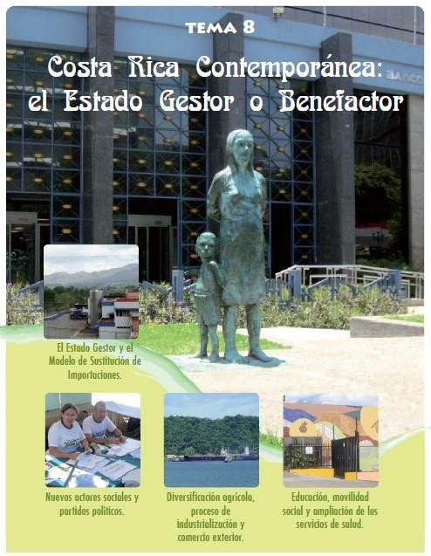

1
COSTA RICA CONTEMPORÁNEA: EL ESTADO GESTOR O
BENEFACTOR -
25/01/2017

Slide 2

EL
ESTADO
GESTOR
2
COSTARRICESEN:
1949-1980
◎
Después de la Guerra Civil de 1948, el país experimentó una serie de
transformaciones políticas, culturales, sociales y económicas
impulsadas por el nuevo modelo de Estado, el Gestor, interventor o
empresario, introducido con la Constitución Política de 1949, gracias al
cual el Gobierno asumió un papel más directo en la economía
nacional, no solo por medio de la nacionalización bancaria sino,
además, con las instituciones autónomas, las empresas estatales y el
impulso al proceso de industrialización.
El Estado Gestor también promovió el bienestar y la movilidad
sociales, mediante el impulso a la cultura, la educación, el turismo, la
salud pública, la vivienda, la construcción de infraestructura y el
consumo nacional, entre otras áreas.
◎
COSTA RICA CONTEMPORÁNEA: EL ESTADO GESTOR O
BENEFACTOR -
25/01/2017

Slide 3
EL
ESTADO
GESTOR
3
COSTARRICESEN:
1949-1980
◎ Como podemos observar, las políticas y las instituciones desarrolladas
con posterioridad a la Guerra Civil de 1948, provocaron una decisiva
intervención del Estado en los asuntos nacionales, con énfasis especial
en lo económico y lo social, terminando con la política de "no
intervención" del Estado Liberal, aunque como hemos señalado en las
páginas anteriores, dicha política se había venido debilitando desde
hacía mucho tiempo. Sin embargo, es después de 1948 que el Estado
tendría una presencia potente y continua en la economía, de ahí su
nombre de Estado Gestor.
COSTA RICA CONTEMPORÁNEA: EL ESTADO GESTOR O
BENEFACTOR -
25/01/2017

Slide 4
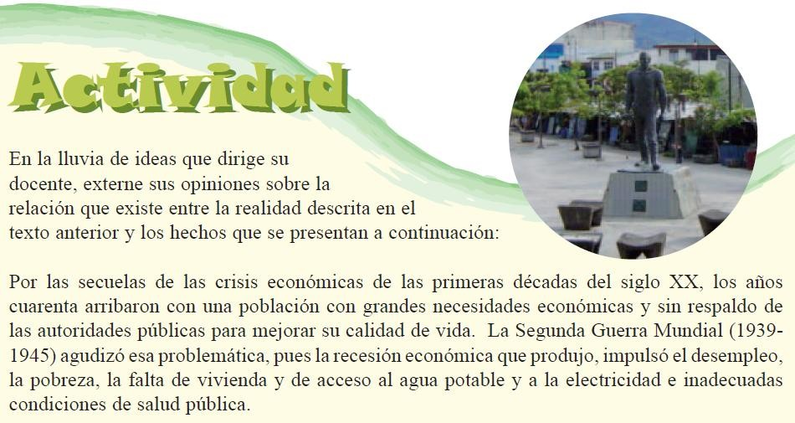
4
COSTA RICA CONTEMPORÁNEA: EL ESTADO GESTOR O
BENEFACTOR -
25/01/2017

Slide 5

E L
D E
E S TA D O G E S TO R Y E L P R O C E SO
S U S T I T UCI ON
D E
I M P O RTA CI ON ES
COSTA RICA CONTEMPORÁNEA: EL
ESTADO GESTOR O BENEFACTOR -
5
25/01/2017

Slide 6
EL
ESTADO
GESTOR
6
COSTARRICESEN:
1949-1980
◎ Desde el Centro para el Estudio de los Problemas Nacionales, una de
sus figuras más preclaras, Rodrigo Fació, venía mencionado la
necesidad de modificar la estructura económica del país, demasiado
vulnerable a los altibajos del comercio externo, por basar su economía
en la exportación de un producto. Fació abogaba por diversificar la
estructura productiva, aumentar la oferta exportable, desarrollar el
mercado interno, para sustituir el modelo económico agroexportador,
con un desarrollo volcado hacia fuera, por otro modelo económico
que privilegiara el desarrollo hacia adentro.
COSTA RICA CONTEMPORÁNEA: EL ESTADO GESTOR O
BENEFACTOR -
25/01/2017

Slide 7
EL
ESTADO
GESTOR
7
COSTARRICESEN:
1949-1980
◎ Al instalarse la Junta Fundadora de la Segunda República, se abocó a
realizar las transformaciones requeridas y decidió implantar el modelo
de sustitución de importaciones, impulsado por la Comisión
Económica para América Latina (CEPAL), como una forma de
solucionar los problemas de los países latinoamericanos agobiados
por la crisis de 1929 y la depresión de la década de 1930, debido a su
dependencia del comercio externo. Lo que se proponía era sustituir
los bienes que se importaban, produciéndolos internamente, por
medio del desarrollo industrial.
COSTA RICA CONTEMPORÁNEA: EL ESTADO GESTOR O
BENEFACTOR -
25/01/2017

Slide 8
EL
ESTADO
GESTOR
8
COSTARRICESEN: 1949-1980
◎
Uno de los primeros pasos para implementar la sustitución de
importaciones fue nacionalizar la banca, pues de esa manera, bajo el
control estatal, se podían conceder créditos bancarios para el
desarrollo de otras actividades económicas, diversificando la
estructura productiva y facilitando a nuevos sectores su incorporación
al proceso productivo. También se pretendió desarrollar el mercado
interno y aumentar la oferta de bienes para la exportación. Además,
Estado apoyó dichos esfuerzos mediante la construcción de
infraestructura: caminos, puertos, provisión de electricidad y agua
potable, entre otras acciones.
el
COSTA RICA CONTEMPORÁNEA: EL ESTADO GESTOR O
BENEFACTOR -
25/01/2017

Slide 9
EL
ESTADO
GESTOR
9
COSTARRICESEN: 1949-1980
◎ Aunque el proceso sustitutivo buscó impulsar el desarrollo industrial,
también incentivó la modernización de las actividades agropecuarias
tradicionales a las cuales accedieron grupos sociales emergentes, por
las posibilidades abiertas de crédito, que impulsaron una
modernización del agro, en cuanto a técnicas y métodos de cultivo,
que mejoraron no solo la calidad del producto, sino también
la
eficiencia y eficacia
productiva.
COSTA RICA CONTEMPORÁNEA: EL ESTADO GESTOR O
BENEFACTOR -
25/01/2017

Slide 10
LA ACTIVIDAD
CAFETALERA
EN
10
LA ECONOMÍA
NACIONAL
◎ Entre 1950 y
1957, por los altos precios internacionales del café, la
economía del país repuntó; sin embargo, partir de esa fecha, los
precios bajaron por la competencia del fruto africano y la disminución
del consumo en Estados Unidos; empero, la alta productividad
compensó la baja en los precios, gracias a lo cual, el valor de las
exportaciones de café continuó aumentando entre 1950 y 1970; por
ejemplo, en 1960, el 85% de las exportaciones eran de origen
agropecuario y, dentro de ellas, el 50% correspondía al café.
COSTA RICA CONTEMPORÁNEA: EL ESTADO GESTOR O
BENEFACTOR -
25/01/2017

Slide 11
LA ACTIVIDAD
CAFETALERA
EN
11
LA ECONOMÍA
NACIONAL
◎
Con el proceso sustitutivo, el café siguió siendo básico para la economía; se
incorporaron nuevas áreas de cultivo (norte y sur del país); los medianos y
pequeños productores (sectores emergentes), muchos agrupados en
cooperativas, aplicaron nuevas técnicas de cultivo; también fueron
introducidas nuevas variedades, se incrementó la cantidad de café producido,
se buscaron nuevos mercados y se mejoraron las estrategias comerciales.
Empero, la crisis, que golpeó fuertemente al país en los años ochenta, ya
empezaba a vislumbrarse en los años setenta, pero un repunte en los precios
del café hacia 1976, postergó la toma de las medidas correctivas que debían
tomarse, lo que demostró, que el nuevo modelo económico no produjo
cambios sustanciales para disminuir la vulnerabilidad del país respecto del
comercio exterior pues, aunque diversificaron las exportaciones se seguía
dependiendo de un producto principal de exportación.
COSTA RICA CONTEMPORÁNEA: EL ESTADO GESTOR O
BENEFACTOR -
25/01/2017

Slide 12
LA ACTIVIDAD
BANANERA
EN
EL
12
PROCESO
SUSTITUTIVO
◎
A partir de 1950, la actividad bananera experimentó un repunte, sobre
todo con el retorno al Caribe, donde nuevas compañías extranjeras se
instalaron en la región, rompiendo el monopolio de la United Fruit
Company (UFCO), que había abandonado esa región para instalarse en
el Pacífico Central y Sur; entre ellas destacan la Standard Fruit
Company, instalada en 1956; la Banana Development Corporation
(BANDECO) y la Compañía Bananera del Atlántico (COBAL), ambas
llegaron al país en 1965; además se incorporaron nuevos productores
nacionales, que comercializaron la fruta a través de las compañías
extranjeras.
COSTA RICA CONTEMPORÁNEA: EL ESTADO GESTOR O
BENEFACTOR -
25/01/2017

Slide 13
LA ACTIVIDAD
BANANERA
EN
EL
13
PROCESO
SUSTITUTIVO
◎
Por una parte, el Gobierno apoyó estos esfuerzos facilitando el acceso
al crédito a los productores. Al igual que con el cultivo del café, la
productividad se incrementó debido a la introducción de nuevas
variedades, al empleo de mejores técnicas de cultivo que incluyeron la
elaboración de mejores sistemas de drenaje. En las décadas de 1950 y
1970, las exportaciones fueron en ascenso continuo, llegando Costa
Rica a ser el mayor exportador de banano del mundo al inicio de la
década de los ochenta. Por otra parte, el cacao que había tenido cierta
importancia como producto de exportación, declinó de manera
acelerada, debido a la alta variabilidad de su precio en el mercado
internacional, por lo que las plantaciones cacaoteras fueron
sustituidas por las de banano.
COSTA RICA CONTEMPORÁNEA: EL ESTADO GESTOR O
BENEFACTOR -
25/01/2017

Slide 14
MODERNIZACIÓN
AGROPECUARIO
DEL
SECTOR
COSTA RICA CONTEMPORÁNEA: EL
ESTADO GESTOR O BENEFACTOR -
14
25/01/2017

Slide 15
MODERNIZACIÓN
DEL SECTOR
15
AGROPECUARIO
◎ La modernización del sector agropecuario y la inclusión de nuevos
grupos sociales en el aparato productivo, no se limitó al café y al
banano, también se incrementó la producción de caña de azúcar y de
carne, orientadas a la exportación, las cuales llegaron a constituir
renglones importantes para la economía; con ello, se cumplía con uno
de los objetivos del nuevo modelo
productos de exportación.
económico:
diversificar la oferta
de
COSTA RICA CONTEMPORÁNEA: EL ESTADO GESTOR O
BENEFACTOR -
25/01/2017

Slide 16
MODERNIZACIÓN
DEL SECTOR
16
AGROPECUARIO
◎ Para evitar la dependencia de las importaciones de productos básicos de
consumo y contribuir a la expansión del mercado interno, el proceso
sustitutivo, denominado también como desarrollo hacia adentro, fomentó la
diversificación de la producción agrícola; por ejemplo de:
◉
Granos básicos (maíz, arroz, frijoles), hortalizas, frutas y verduras, entre otros
alimentos. Gracias a este estímulo, en 1960, se pudieron realizar algunas
pequeñas exportaciones de maíz y frijoles.
Productos lácteos; sobre todo leche. Para lograrlo, se mejoraron los hatos,
pastos, alimentación del ganado y las instalaciones ganaderas, dando paso a
una importante actividad que se expandió por diversas regiones del país y
que contribuyó al desarrollo de la industria de derivados lácteos, como
queso, mantequilla, natilla y helados. En esta actividad descolló la
Cooperativa de Productores de Leche Dos Pinos, fundada en 1947. En la
actualidad, esta compañía exporta sus productos a muchos países de
América.
◉
COSTA RICA CONTEMPORÁNEA: EL ESTADO GESTOR O
BENEFACTOR -
25/01/2017

Slide 17
MODERNIZACIÓN
DEL SECTOR
17
AGROPECUARIO
◎
Para lograr esos objetivos, el Estado impulsó la modernización agraria,
mediante una mayor inversión en el sector por medio del crédito
público y promovió la modernización (mecanización) del proceso
productivo y la construcción de vías de comunicación que facilitaran la
comercialización y la exportación.
◎
Pese al interés por desarrollar el agro, el éxito del proceso industrial,
por lo menos en sus primeras etapas, ocasionó la pérdida de la
importancia relativa del sector agropecuario; es decir, los sectores
manufacturero (industrial) y de servicios crecieron mayormente; por
ejemplo el sector industrial, pasó del 13% al 20% del producto interno
bruto en ese período.
COSTA RICA CONTEMPORÁNEA: EL ESTADO GESTOR O
BENEFACTOR -
25/01/2017

Slide 18
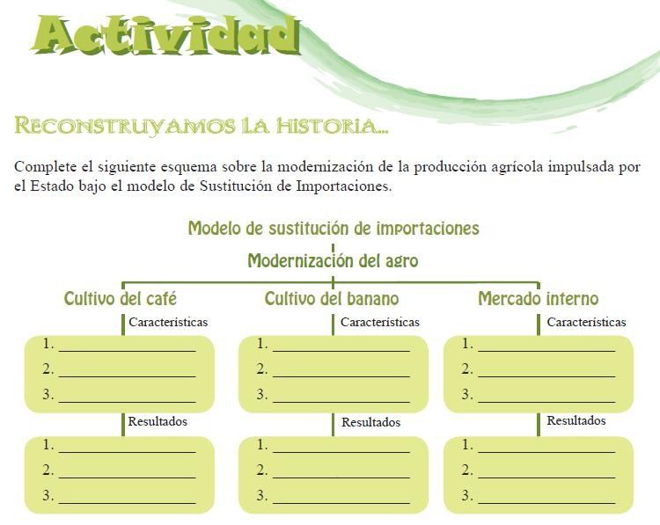
18
COSTA RICA CONTEMPORÁNEA: EL ESTADO GESTOR O
BENEFACTOR -
25/01/2017

Slide 19
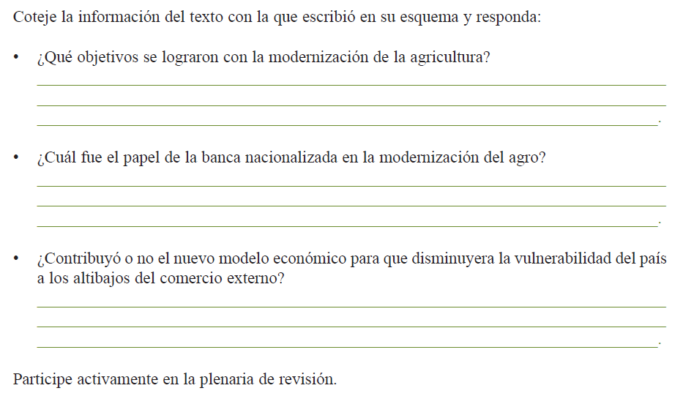
19
COSTA RICA CONTEMPORÁNEA: EL ESTADO GESTOR O
BENEFACTOR -
25/01/2017

Slide 20
LA SUST I T UCIO N DE I M PO RTACIO N ES
Y
E L
DE SA RRO LLO
I N DUST RIAL
COSTA RICA CONTEMPORÁNEA: EL
ESTADO GESTOR O BENEFACTOR -
20
25/01/2017

Slide 21

L A S U S T I T UCI ON D E
21
I M P O RTACI ON ES
Y
E L
DE S AR R O L LO
I N D U S T R I A L
◎
El objetivo primordial del nuevo modelo
económico fue impulsar el desarrollo
industrial, para lo cual, además de la banca
nacionalizada como facilitadora del
financiamiento necesario para el desarrollo
de la actividad, el Estado:
◉
Inició un proceso de dotación de
infraestructura vial y portaría que
incluyó la construcción de un aeropuerto
moderno.
◉
Propulsó la electrificación en el país, la
dotación de agua potable y el
mejoramiento de las comunicaciones.
◉
Incrementó lo formación de mano de
obra calificada mediante la creación del
Instituto Nacional de Aprendizaje y los
colegios técnicos.
◉
Fomentó una política de salarios
crecientes, para extender el consumo de
los bienes producidos.
COSTA RICA CONTEMPORÁNEA: EL ESTADO GESTOR O
BENEFACTOR -
25/01/2017

Slide 22
L A S U S T I T UCI ON D E
I M P O RTACI ON ES Y E L DE S AR R O L LO
I N D U S T R I A L
22
◎
Empero, el desarrollo industrial fue lento, hasta la década de 1960, cuando
empezó a tener un lugar destacado en la economía nacional, pues a la Ley de
Protección Industrial de 1959, siguió el ingreso de Costa Rica al Mercado
Común Centroamericano (Mercomún), en 1963, que vino a expandir la
industria porque, al amparo de los Tratados de Integración, se otorgaron
beneficios de orden fiscal, como exenciones arancelarias para la importación
de materia prima y bienes de capital (maquinaria y equipo) y en el pago del
impuesto sobre la renta.
◎
La eliminación de las barreras aduaneras facilitó el crecimiento del
intercambio de bienes entre los países centroamericanos, que mediante su
carácter proteccionista, impuso elevados aranceles a los productos
importados fuera del Istmo. Con ello, se incentivó la participación de
inversionistas nacionales y extranjeros en la actividad industrial.
COSTA RICA CONTEMPORÁNEA: EL ESTADO GESTOR O
BENEFACTOR -
25/01/2017

Slide 23
L A S U S T I T UCI ON D E
I M P O RTACI ON ES Y E L DE S AR R O L LO
I N D U S T R I A L
23
◎ Al impulso de los beneficios otorgados, las industrias tradicionales se
renovaron, ampliando y diversificando su producción, aunque otras
fueron más bien disminuyendo su participación. Las industrias de
mayor desarrollo fueron las de la rama metal mecánica, productos de
caucho, productos eléctricos, sustancias químicas, la mayoría de ellas
en manos extranjeras, que se vinieron a instalar en el país para
aprovechar los incentivos otorgados por el Estado y el
el caso de la Firestone, Polymer, Sylvania y Gerber..
Mercomún,
es
COSTA RICA CONTEMPORÁNEA: EL ESTADO GESTOR O
BENEFACTOR -
25/01/2017

Slide 24
EXPANSIÓN Y DETERIORO
DEL
24
DESARROLLO INDUSTRIAL
◎
La etapa de mayor expansión de la industria, se inició a partir de 1960
y se extendió hasta la mitad de la década de 1970. En este período
creció el aporte de la industria al producto interno bruto (PIB) del país,
que pasó de 13,8% en 1960, a 18,6% en 1970 y a 19,7% en 1973, con
un ritmo de crecimiento ascendente que superó en 3%; asimismo, en
su conjunto, el crecimiento de la economía nacional tuvo un papel
creciente en la composición de las exportaciones (de 3% en 1960 a
24% en 1977).
◎
Ese ritmo de crecimiento industrial llevó a Costa Rica a ocupar el
tercer lugar como país más industrializado de Centroamérica, después
de haber estado en el último.
COSTA RICA CONTEMPORÁNEA: EL ESTADO GESTOR O
BENEFACTOR -
25/01/2017

Slide 25
EXPANSIÓN Y DETERIORO
DEL
25
DESARROLLO
INDUSTRIAL
◎
En los cinco primeros años de la década de 1970, se empezó a
debilitar el Mercado Común Centroamericano, pues se pusieron de
manifiesto una serie de fallas como la ausencia de una política
industrial en varios de los países miembros, así como diferencias
económicas que aumentaban el déficit fiscal entre ellos y otros de
carácter social y político, en especial, la presencia de guerrillas
comunistas en casi todos los países del área, las cuales, para lograr sus
metas, atacaban objetivos económicos estratégicos (electricidad e
infraestructura) y asaltan el transporte de mercancías, o bien, cobraba
un impuesto de guerra a los camiones que las transportaban;
entorpeciendo con ello el tráfico comercial. Otro hecho histórico que
contribuyó con el deterioro del Mercomún fue la Guerra de los 100
Días, conocida como la Guerra del Fútbol, pues una serie de partidos
entre Honduras y El Salvador, desencadenó el conflicto.
COSTA RICA CONTEMPORÁNEA: EL ESTADO GESTOR O
BENEFACTOR -
25/01/2017

Slide 26
EXPANSIÓN Y DETERIORO
DEL
26
DESARROLLO
INDUSTRIAL
◎
Además de los hechos anteriores, el proceso sustitutivo se vio
afectado por las debilidades propias del modelo industrial, como el
excesivo proteccionismo, que generó industrias ineficientes que no
soportaban la competencia internacional, por producir bienes de
menor calidad, pero que se mantenían, por los altos precios a los que
se vendían los productos provenientes de otros países. Las exenciones
fiscales eran muy altas y las inversiones extranjeras, que crecieron al
amparo de estas, no siempre dieron los mejores resultados, por la
excesiva dependencia a las importaciones de bienes de capital,
materias primas y tecnología, lo cual propició un desarrollo industrial
concentrado en la producción de artículos de consumo y de industrias
de bienes intermedios.
COSTA RICA CONTEMPORÁNEA: EL ESTADO GESTOR O
BENEFACTOR -
25/01/2017

Slide 27
LOS PROBLEMAS
DEL DESARROLLO
INDUSTRIAL
27
◎
El desarrollo industrial impulsado por el Estado Gestor, no logró consolidar
una verdadera industria nacional, ni disminuyó el déficit comercial puesto
que esta se desarrolló subordinada a la importación de materias primas,
bienes de capital y bienes intermedios; es decir, semimanufacturados o
semielaborados, que requieren nuevas transformaciones para convertirse en
artículos de consumo o bienes de capital.
Las ventajas e incentivos fiscales favorecieron a gran cantidad de empresas
trasnacionales que se establecieron en el país sin contribuir a la
consolidación de una verdadera sustitución de importaciones, pues el
proteccionismo existente no fomentaba el esfuerzo de producir materias
primas o bienes de capital. No obstante, el desarrollo industrial sí ejerció un
papel relevante en la generación de empleo, si se considera que al inicio del
proceso de desarrollo industrial, se dio empleo a 24 000 personas, y en 1980,
alcanzó la cifra de 119 000 puestos de trabajo.
◎
COSTA RICA CONTEMPORÁNEA: EL ESTADO GESTOR O
BENEFACTOR -
25/01/2017

Slide 28
LOS PROBLEMAS
DEL DESARROLLO
INDUSTRIAL
28
◎
Ante el fracaso del Mercado Común Centroamericano, el Estado buscó alternativas para
impulsar las exportaciones a mercados fuera de la Región, de ahí que se fundan
instituciones como el Centro para la Promoción de las Exportaciones (CENPRO) en 1968 y
se aprobó la Ley de Fomento a las Exportaciones (1972), que otorgaba ventajas fiscales a
los exportadores.
◎
Para desarrollar proyectos productivos que el sector privado no estuviera en condiciones
de realizar, el Estado creó en 1976 la Corporación Costarricense de Desarrollo (CODESA),
dando inicio a la etapa de Estado Empresario. Bajo esta figura, el Gobierno aumentó la
inversión pública en el sector productivo y conformó cuatro grandes empresas:
◉ Cementos del Pacífico.
◉ Cementos del Valle.
◉ Aluminios Nacionales.
◉ Central Azucarera del Tempisque.
COSTA RICA CONTEMPORÁNEA: EL ESTADO GESTOR O
BENEFACTOR -
25/01/2017

Slide 29
LOS PROBLEMAS
DEL DESARROLLO
INDUSTRIAL
29
◎ La crisis de finales de los años setenta, marcó el fin de esta empresa
estatal, que se tornó inmanejable por la enorme deuda que había
acumulado (dieciséis
que enfrentaba.
mil millones
de colones)
y
los
problemas fiscales
COSTA RICA CONTEMPORÁNEA: EL ESTADO GESTOR O
BENEFACTOR -
25/01/2017

Slide 30
EL
COMERCIO
EXTERIOR
DURANTE
EL
ESTADO
GESTOR
COSTA RICA CONTEMPORÁNEA: EL
ESTADO GESTOR O BENEFACTOR -
30
25/01/2017

Slide 31
EL COMERCIO
EXTERIOR
DURANTE
EL
31
ESTADO GESTOR
◎
Después de la Segunda Guerra Mundial, las condiciones económicas
internacionales provocaron en el país la recuperación del comercio externo,
aumentando la cantidad y el valor de las exportaciones, en una etapa que se
extiende entre 1949 y 1954.
◎
En los años posteriores (1955-1962), las exportaciones prácticamente se
mantuvieron igual, pero las importaciones continuaron creciendo
aceleradamente. Con el ingreso de Costa Rica al Mercado Común
Centroamericano, se produjo un rápido crecimiento de la economía nacional,
porque se dio una coyuntura favorable para las exportaciones de productos
tradicionales agropecuarios, además del empuje inicial de la industria, pero
el déficit comercial seguía aumentando de manera sostenida, pues entre
1960 y 1970, creció alrededor de $60 millones, llegando a alcanzar $200
millones, en 1975 y llegó a la suma de $548 millones, en 1980.
COSTA RICA CONTEMPORÁNEA: EL ESTADO GESTOR O
BENEFACTOR -
25/01/2017

Slide 32
EL COMERCIO
EXTERIOR
DURANTE
EL
32
ESTADO GESTOR
◎
El problema
del aumento del déficit comercial fue originado por las
características que asumió el desarrollo industrial, que requirió de ingentes
(grandes) importaciones de materias primas, maquinaria y equipo, para alimentar
su producción. Además, la agricultura tradicional no se esforzó para darle un
valor agregado a sus exportaciones, pues se siguió exportando como siempre:
café en grano y bananos frescos.
Por los hechos descritos, se afirma que, aunque el modelo de sustitución de
importaciones logró diversificar la oferta de las exportaciones costarricenses, no
logró disminuir la dependencia de las importaciones ni modificar la participación
de Costa Rica en el comercio internacional; pues, incluso, en los años setenta y
ochenta, las ventas en el extranjero seguían perteneciendo, predominantemente,
al sector agropecuario y el comercio externo, siguió presentando las
características de desigualdad, pues se seguían exportando bienes con poco valor
agregado, por ello más baratos, mientras que las importaciones de bienes, que
incluían trabajo calificado y procesos tecnológicos complejos, se tenían que
comprar a mayor precio, generando un elevado déficit comercial.
◎
COSTA RICA CONTEMPORÁNEA: EL ESTADO GESTOR O
BENEFACTOR -
25/01/2017

Slide 33
EL COMERCIO
EXTERIOR
DURANTE
EL
33
ESTADO GESTOR
◎ Esa realidad comercial aceleró la crisis de los años ochenta y amplificó
sus consecuencias negativas; sobre todo
porque la recesión mundial
redujo, gravemente,
las exportaciones.
COSTA RICA CONTEMPORÁNEA: EL ESTADO GESTOR O
BENEFACTOR -
25/01/2017

Slide 34
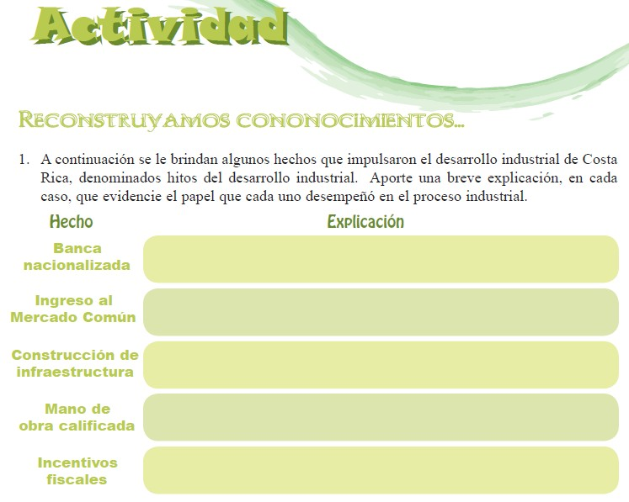
34
COSTA RICA CONTEMPORÁNEA: EL ESTADO GESTOR O
BENEFACTOR -
25/01/2017

Slide 35
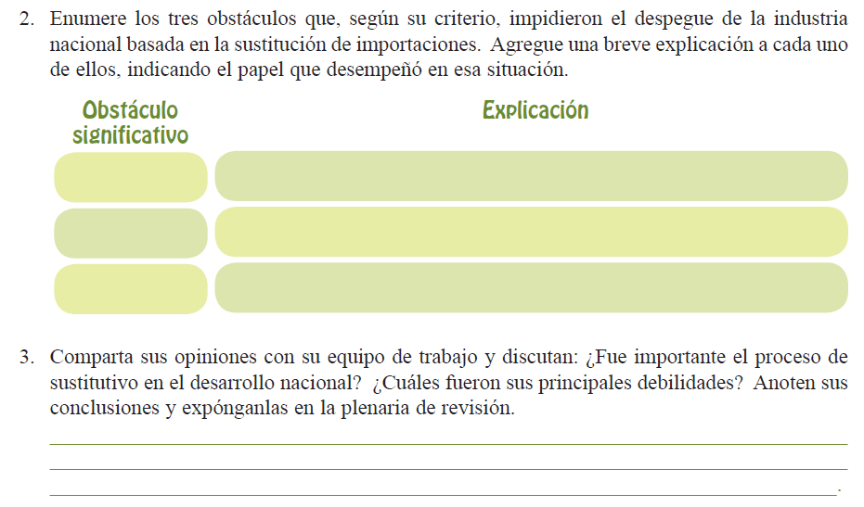
35
COSTA RICA CONTEMPORÁNEA: EL ESTADO GESTOR O
BENEFACTOR -
25/01/2017

Slide 36

¿QUÉ BUSCABA EL MODELO
SUSTITUTIVO ?
36
◎ El nuevo modelo de desarrollo pretendió un mayor crecimiento económico
una mayor eficiencia productiva, mediante la implementación de nuevas
crearían más empleos, mejoraría la capacidad de consumo de la población y
primarlo y la producción de materias primas.
◎ Las medidas Implementadas favorecieron un crecimiento industrial anual
Industrial absorbió el 15% de la población trabajadora del país y su
y alcanzó el 22% en 1983.
◎ Empero, el desarrollo Industrial se concentró en la Gran Área
campo-ciudad y una mayor contaminación en la región central del país.
sustentado en la producción Industrial, la atracción de capitales, privados y
tecnologías y la Instalación de grandes empresas; con lo cual, además, se se disminuiría la pobreza. También buscó u n mayor desarrollo del sector
de, aproximadamente, de 9,4% entre 1965 y 1973, gracias al cual, el sector
participación en el PIB. aumentó del 16% a casi el 20%, durante ese tiempo,
Metropolitana, lo que Impulsó el proceso de urbanización, la migración
COSTA RICA CONTEMPORÁNEA: EL ESTADO GESTOR O
BENEFACTOR -
25/01/2017

Slide 37
37
LA EDUCACIÓN EN EL ESTADO
GESTOR
◎
Para alcanzar los objetivos de modernizar la economía y diversificar la
estructura productiva, así como hacer más funcional, ágil y racional la
administración pública, se requería del desarrollo educativo, pues era
necesario preparar al capital humano para que pudiera desempeñarse, de
manera eficiente, en las actividades que surgieran del nuevo modelo de
desarrollo implantado por el Estado; en especial, las relacionadas con la
industria.
◎
El sistema educativo recibió una atención especial, respaldada por la
legislación que emanaba de la Constitución Política de 1949, la cual concebía
a la educación como un proceso integral correlacionado entre sus diferentes
ciclos y preveía la creación de un Consejo Superior de Educación para dirigir
la educación pública, cuya ley de creación se dio en 1951. En el año 1957 se
aprobó la Ley Fundamental de Educación para regular diversos aspectos de la
educación y actualizar el Código de Educación de 1944.
COSTA RICA CONTEMPORÁNEA: EL ESTADO GESTOR O
BENEFACTOR -
25/01/2017

Slide 38
38
LA EDUCACIÓN
EN EL ESTADO
GESTOR
◎
Con ayuda de la UNESCO (Organismo de las Naciones Unidas para la Educación, la
Ciencia y la Cultura), se hizo un diagnóstico para conocer el estado real de la
educación, que condujo a fortalecer la preparación y capacitación de los
docentes, para lo cual, se crearon Escuelas Normales y el Instituto de Formación
Profesional del Magisterio, absorbidas después por la Universidad Nacional.
En 1973, mediante un decreto ejecutivo, se puso en práctica el Plan Nacional de
Desarrollo Educativo (Reforma Educativa de 1973), que entre otras cosas
pretendía mejorar la calidad de la educación, garantizar su financiamiento,
fortalecer la educación preescolar y modificar el sistema de evaluación y la
promoción de los estudiantes. Este Plan promovió una reforma a la Constitución
Política para establecer la gratuidad y obligatoriedad de la enseñanza hasta el
noveno año de la Educación General Básica.
A pesar de que el Plan Nacional de Desarrollo Educativo fue pensado para ser
◎
◎
realizado en el transcurso de diez años, fue interrumpido antes de cumplirse ese
plazo.
COSTA RICA CONTEMPORÁNEA: EL ESTADO GESTOR O
BENEFACTOR -
25/01/2017

Slide 39

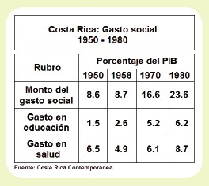
LA
POLÍTICA
SOCIAL
DEL
ESTADO
GESTOR
39
◎ Durante el Estado Gestor se
iniciada en la década de 1940, pues
objetivo a la p o b l a c i ó n i¡
extendió a toda la población,
del gasto social, que llegó a
gasto público total, para aumentar a
◎ El gasto social se destinó,
salud, que tuvieron un crecimiento
Algunas cifras nos permitirán
el gasto social.
continuó y amplió la política social
si la reforma social tuvo c o m o
asalariada, el Estado Gestor la
mediante el aumento continuado
representar en 1950 el 33% del
43,5% en 1980.
principalmente, a la educación y la
relevante durante este período. visualizar mejor esta política sobre
COSTA RICA CONTEMPORÁNEA: EL ESTADO GESTOR O
BENEFACTOR -
25/01/2017

Slide 40
EXPANSIÓN
EDUCATIVA
DE
LA
COBERTURA
COSTA RICA CONTEMPORÁNEA: EL
ESTADO GESTOR O BENEFACTOR -
40
25/01/2017

Slide 41
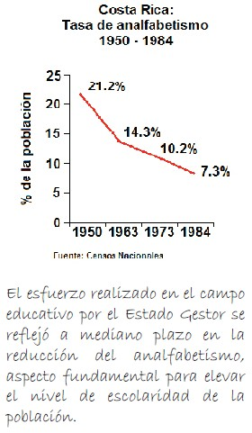
EXPANSIÓN
DE
LA
COBERTURA
EDUCATIVA
41
◎
Al inicio de la década de 1950, la
educación tenía una cobertura
limitada en todos sus niveles; por ello
el Estado fomentó su expansión;
gracias a lo cual, en primaria llegó a
ser prácticamente universal, pues
cubrió a cerca del 84% de la
población en 1960 y al 98% a inicios
de los setenta; mientras que en
secundaria, se pasó de 8 colegios
oficiales en 1949, a 25 en 1954, con
nueve mil estudiantes; además, el
acelerado crecimiento demográfico
experimentado a partir de 1950,
obligó a la construcción de más
colegios que, al final de los años
setenta alcanzaron la cifra de 238.
También se diversificó la oferta
educativa con la apertura de los
colegios técnicos que buscaron
vincular la educación al trabajo.
COSTA RICA CONTEMPORÁNEA: EL ESTADO GESTOR O
BENEFACTOR -
25/01/2017

Slide 42
EXPANSIÓN
DE LA COBERTURA
EDUCATIVA
42
◎
El empeño por extender la educación en el territorio nacional
también abarcó la educación superior pública; por ejemplo, en 1971
se creó el Instituto Tecnológico de Costa Rica; en 1973, la Universidad
Nacional Autónoma y la Universidad Estatal a Distancia en 1977.
Además, mediante la reforma del artículo 84 de la Constitución
Política, en 1975 se otorgó a los centros de enseñanza superior
públicos la misma independencia en el desempeño de sus funciones
otorgada a la Universidad de Costa Rica.
Para su desarrollo, el proceso industrial, agilizado por la inclusión de
Costa Rica en el Mercado Común Centroamericano, requería de mano
de obra calificada, labor que fue encomendada al Instituto Nacional de
Aprendizaje, fundado en el año 1965 como una institución autónoma.
◎
COSTA RICA CONTEMPORÁNEA: EL ESTADO GESTOR O
BENEFACTOR -
25/01/2017

Slide 43
EXPANSIÓN
DE LA COBERTURA
EDUCATIVA
43
◎
El desarrollo educativo emprendido por el Estado Gestor, convirtió a la
educación en uno de los principales mecanismos de movilidad social
pues, al expandir la oferta educativa pública, se propició un mayor
acceso de la población a la educación y a empleos mejor
remunerados, gracias a los cuales los habitantes ampliaron sus
posibilidades de mejorar su calidad de vida, realidad incrementada por
el impulso dado a la cobertura médica, el mayor acceso a la
electricidad y al agua potable; la política de salarios crecientes
propuesta por el Gobierno, el mayor acceso al crédito para vivienda y
el desarrollo de proyectos productivos.
Gracias la política social del Estado Gestor, el país experimentó un proceso de movilidad social ascendente, entre las décadas de 1950 y
◎
1970.
COSTA RICA CONTEMPORÁNEA: EL ESTADO GESTOR O
BENEFACTOR -
25/01/2017

Slide 44

44
COSTA RICA CONTEMPORÁNEA: EL ESTADO GESTOR O
BENEFACTOR -
25/01/2017

Slide 45

45
COSTA RICA CONTEMPORÁNEA: EL ESTADO GESTOR O
BENEFACTOR -
25/01/2017

Slide 46
LA
SALUD
DURANTE
EL
ESTADO
GESTOR
COSTA RICA CONTEMPORÁNEA: EL
ESTADO GESTOR O BENEFACTOR -
46
25/01/2017

Slide 47
47
EL RÉGIMEN
DEL SEGURO SOCIAL
◎ El mejoramiento sistemático de las condiciones sanitarias y de salud
de la población, fue otro objetivo primordial del Estado Gestor, por
ello se puso en práctica una política de salud que incluía la medicina
preventiva y curativa, con la cual se sentaron las bases de un Sistema
Nacional de la
Salud, formalizado
en 1970, con el Plan Nacional de
Salud.
COSTA RICA CONTEMPORÁNEA: EL ESTADO GESTOR O
BENEFACTOR -
25/01/2017

Slide 48
48
EL RÉGIMEN
DEL SEGURO
SOCIAL
◎ Entre las acciones más relevantes desarrolladas por el Estado Gestor,
destacan:
◉
Universalización del seguro social. Mediante una reforma a la Constitución
Política se implemento el principio de universalización del Seguro Social;
hecho de gran trascendencia, pues impulsó la extensión de los servicios
médicos incluidos dentro del régimen de Enfermedad y Maternidad para
todas las personas asalariadas y a las y los trabajadores independientes que
desearan formar parte del régimen.
◉
La Caja Costarricense de Seguro Social asumió la provisión de servicios
médicos a las personas que, por su condición de pobreza, no pudieran
cotizar para el Seguro Social, garantizando así el derecho humano a la salud.
Para llevar a cabo esta labor, a partir de 1973, se inició el traspaso de los
hospitales a la Caja Costarricense de Seguro Social.
COSTA RICA CONTEMPORÁNEA: EL ESTADO GESTOR O
BENEFACTOR -
25/01/2017

Slide 49
49
EL MINISTERIO
DE SALUD
PÚBLICA
◎ El Ministerio de Salud (Ministerio de Salubridad Pública hasta 1973)
emprendió acciones preventivas y de saneamiento ambiental y
programas de letrinización, vacunación, capacitación en normas de
higiene, aseo y nutrición; acciones reforzadas en la década de 1970,
con la creación de los Programas de Salud Rural y Salud Comunitaria,
para los cuales se formó personal auxiliar como los Asistentes
de Salud
Rural y
los
Asistentes
de Salud Comunitaria Urbana.
COSTA RICA CONTEMPORÁNEA: EL ESTADO GESTOR O
BENEFACTOR -
25/01/2017

Slide 50
50
EL MINISTERIO
DE SALUD
PÚBLICA
◎
Como consecuencia de esas acciones, entre 1950 y 1970 y la creación
del Instituto Costarricense de Acueductos y Alcantarillados (1961), se
aumentó de 53% a 75% el porcentaje de la población con acceso a
agua potable; además, la población que poseía servicio sanitario o
letrina pasó de 48 a 86% y, gracias al Instituto Costarricense de
Electricidad, el 65% de los hogares accedieron a la electricidad.
Junto con los programas de salud comunitaria y rural y con el aporte
financiero del Fondo de Desarrollo Social y Asignaciones Familiares se
aumentaron los centros de nutrición, los programas de alimentación
complementaria y de nutrición escolar y los Centros de Salud; también
se impulsó la participación de las incipientes asociaciones de
desarrollo, comunal y a la comunidad en los Comités de Salud.
◎
COSTA RICA CONTEMPORÁNEA: EL ESTADO GESTOR O
BENEFACTOR -
25/01/2017

Slide 51
RESULTADOS
DE LAS
POLÍTICAS PÚBLICAS
EN SALUD
51
◎
¿Cuál fue el resultado de la acción del Estado en el campo de la salud?
Indudablemente que el mejoramiento de la calidad de vida de la
población, sobre todo de los sectores con menores recursos y de los
lugares más alejados, pero también los grupos de la clase media que
vieron incrementadas sus posibilidades de mejorarla.
Dos hechos concretos evidencian la trascendencia de la labor estatal en el campo de la salud, ellos son el aumento de la expectativa de vida, que nos acerca a los niveles de los países de mayor desarrollo económico (pasó de 56 años en 1950 a 73 años a finales de los años
70) y la disminución de la mortalidad infantil que alcanzaba 84
defunciones por cada mil niñas o niños nacidos vivos en 1950, para
mostrar a finales de la década de los setenta, una tasa de 19,1/000.
◎
COSTA RICA CONTEMPORÁNEA: EL ESTADO GESTOR O
BENEFACTOR -
25/01/2017

Slide 52
RESULTADOS
DE LAS
POLÍTICAS PÚBLICAS
EN SALUD
52
◎
Entre los factores que coadyuvaron al logro de la disminución de la mortalidad infantil
están: la erradicación de la malaria, el control de las enfermedades infectocontagiosas
mediante el esquema de vacunación, el control prenatal, el establecimiento de centros de
salud, el aumento de la escolaridad femenina que incidió en un retraso de la maternidad y
el mejoramiento de las condiciones sanitarias; por ejemplo, el suministro de agua potable y
la asistencia nutricional.
◎
El descenso sostenido de la mortalidad infantil en Costa Rica, fue resaltado por el Programa
de las Naciones Unidas para el Desarrollo (PNUD), en un estudio sobre los índices de
mortalidad infantil y materna, denominado Experiencias Sociales Ejemplares; en el cual, se
enfatiza en el hecho de que Costa Rica, un país en desarrollo, alcanzara, en ese campo,
niveles propios de los países desarrollados; además, en en la Asamblea Mundial de la Salud
realizada en 1978, en Ginebra, Suiza, se afirmó que: "Costa Rica es una nación que todos
debemos admirar porque está logrando tener salud sin riqueza, y esto es algo de destacar
en países de desarrollo."
◎
Los aciertos y logros alcanzados por las políticas estatales en el campo de la salud, que
tanta admiración han ocasionado en el mundo deben reafirmarse y defenderse de manera
constante, pues se relacionan con el bien más preciado para el ser humano que es la salud
y por consiguiente, la vida.
COSTA RICA CONTEMPORÁNEA: EL ESTADO GESTOR O
BENEFACTOR -
25/01/2017

Slide 53
EL ESTADO
GESTOR Y EL ASCENSO
DE
53
LOS SECTORES
MEDIOS
◎
La política socioeconómica del Estado Gestor, tendió a favorecer a los
sectores de clase media, que tuvo un repunte muy importante en este
período, fortaleciendo y aumentando su número dada la situación de
movilidad social ascendente característica de esta época. En ese
proceso tuvo un papel destacado la democratización de la educación,
pues al ampliar la oferta educativa en todos los niveles, se permitió
que muchas y muchos jóvenes accedieran a una carrera universitaria
para incorporarse como una fuerza de trabajo bien calificada para
insertarse en el Estado, que tuvo un gran crecimiento debido a su
activa participación en las actividades nacionales y ofrecía, por lo
tanto, una gama amplia de empleos en otras actividades económicas
(banca, finanzas, servicios empresariales e industriales), que
generaron un nuevo estrato de trabajadores, técnicos y profesionales.
COSTA RICA CONTEMPORÁNEA: EL ESTADO GESTOR O
BENEFACTOR -
25/01/2017

Slide 54
EL ESTADO
GESTOR Y EL ASCENSO
DE
54
LOS SECTORES
MEDIOS
◎
El acceso al crédito, por medio de la banca nacionalizada, tuvo
igualmente una influencia notoria en el ascenso de los sectores
medios, porque facilitó préstamos para el desarrollo de medianas y
pequeñas empresas tanto en el ámbito rural como en el urbano y para
la construcción de viviendas, acción que fue reforzada por la creación
del Instituto Nacional de Vivienda y Urbanismo (INVU).
Como se observa, las acciones implementadas por el Estado Gestor
como la banca nacionalizada, las instituciones autónomas, la
ampliación de los servicios de salud y educación y los procesos de
industrialización y diversificación agrícola, cambiaron las condiciones
de vida de la población y propiciaron una numerosa clase media, que
participaría, más activamente, en la vida política y económica del país.
◎
COSTA RICA CONTEMPORÁNEA: EL ESTADO GESTOR O
BENEFACTOR -
25/01/2017

Slide 55
EL ESTADO
GESTOR Y EL ASCENSO
DE
55
LOS SECTORES
MEDIOS
◎
En la década de 1970, sin embargo, se comienza a hacer notorio que la
política social no había favorecido a toda la población ni que la riqueza
abarcara, de manera igualitaria, a los distintos grupos sociales, y entre
las diferentes regiones del país, de allí que se empezaron a crear
programas para reducir la pobreza, con la creación de instituciones
como el Instituto Mixto de Ayuda Social y el Fondo de Desarrollo
Social de Asignaciones Familiares; por ello, la crisis de finales de los
años setenta, que repercutió con fuerza en la década siguiente y un
nuevo estilo de desarrollo, agravó el problema de la pobreza y debilitó
a la clase media, que sin la ayuda social, vio deteriorarse con rapidez,
sus condiciones de vida.
COSTA RICA CONTEMPORÁNEA: EL ESTADO GESTOR O
BENEFACTOR -
25/01/2017

Slide 56
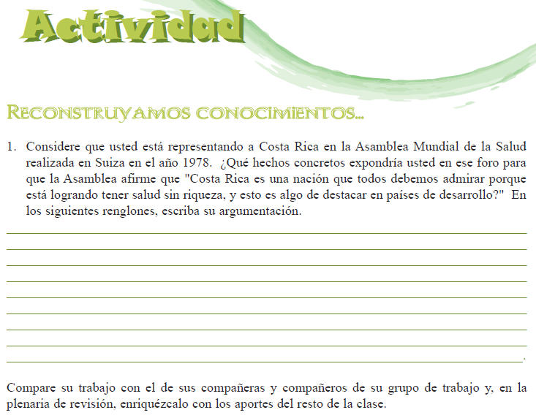
56
COSTA RICA CONTEMPORÁNEA: EL ESTADO GESTOR O
BENEFACTOR -
25/01/2017

Slide 57
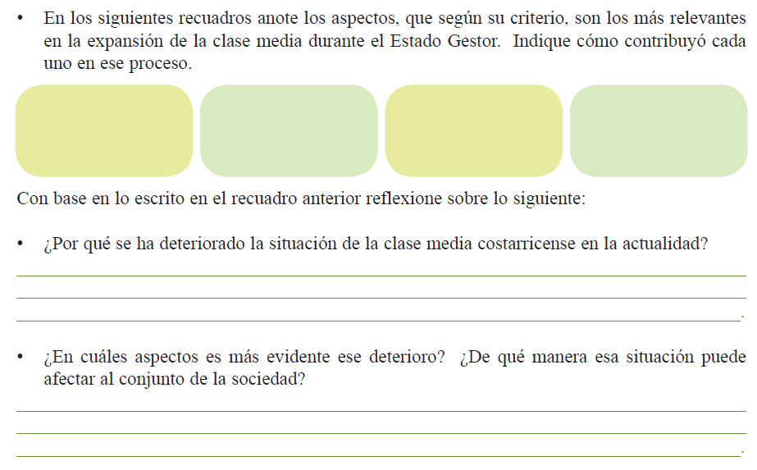
57
COSTA RICA CONTEMPORÁNEA: EL ESTADO GESTOR O
BENEFACTOR -
25/01/2017

Slide 58
EL
SISTEMA DE PARTIDOS
POLÍTICOS
58
EL ESTADO
GESTOR
DURANTE
◎
En la Constitución Política
de 1949, se incluyó un capitulo de deberes
y
derechos políticos que establece los elementos conformadores del
sistema electoral; con ello, los diputados de la Asamblea
Constituyente dieron rango constitucional a una serie de disposiciones
que, como fin primordial, buscaron la pureza, la transparencia y la
veracidad de los procesos electorales.
El aspecto más importante del Capítulo sobre Derechos y Deberes
políticos, fue separar a los Poderes Legislativo y Ejecutivo, de la
función electoral, fundando una institución que, con absoluta
independencia, se encargaría de todo lo relativo al ámbito electoral y
la emisión del voto, garantizando así que el resultado de los procesos
electorales reflejen, sin ninguna duda, la voluntad de la ciudadanía,
expresada en las urnas electorales
◎
COSTA RICA CONTEMPORÁNEA: EL ESTADO GESTOR O
BENEFACTOR -
25/01/2017

Slide 59
EL
SISTEMA DE PARTIDOS
POLÍTICOS
59
DURANTE EL ESTADO
GESTOR
◎
Como la formación de partidos políticos es un aspecto fundamental en
un sistema democrático, se otorgó a la ciudadanía la posibilidad de
formar partidos políticos, pues el artículo 98 indica que: "Los
ciudadanos tendrán el derecho de agruparse en partidos para
intervenir en la política nacional...", pero una disposición de los
constituyentes estableció una limitación a este derecho pues, el
mismo artículo, también prohibió el funcionamiento de partidos que
"por sus programas ideológicos, medios de acción o vinculaciones
internacionales tiendan a destruir los fundamentos de la organización
democrática de Costa Rica."
COSTA RICA CONTEMPORÁNEA: EL ESTADO GESTOR O
BENEFACTOR -
25/01/2017

Slide 60
EL
SISTEMA DE PARTIDOS
POLÍTICOS
60
DURANTE EL ESTADO
GESTOR
◎
La prohibición del artículo 98 iba dirigida sobre todo a impedir la
participación política del partido Comunista, un resabio de la Guerra Civil de
1948 y el anticomunismo que se desató como parte de la Guerra Fría que
vivía el mundo en esa época, debido a la amplia intervención de ese partido
en el Gobierno y en la aprobación de las Garantías Sociales.
◎
Esta restricción constituía un atentado a la libertad de los ciudadanos y era
además muy peligrosa, porque se le podía aplicar a cualquier partido político,
cuya ideología pareciese "sospechosa" a los miembros del Tribunal Supremo
de Elecciones. En el año 1975, el clamor de muchas personas fue escuchado
y se aprobó la reforma al artículo 98, que eliminó la prohibición, solamente
se asentó que los partidos políticos deberían comprometerse en sus
programas a respetar el orden constitucional de la República.
COSTA RICA CONTEMPORÁNEA: EL ESTADO GESTOR O
BENEFACTOR -
25/01/2017

Slide 61
SISTEMA
DE
PARTIDOS
POLÍTICOS
COSTA RICA CONTEMPORÁNEA: EL
ESTADO GESTOR O BENEFACTOR -
61
25/01/2017

Slide 62
62
SISTEMAS DE PARTIDOS POLÍTICOS
◎
Aprobada la Constitución Política de 1949, el país retornó al orden
constitucional, asumiendo la presidencia de la República Otilio Ulate Blanco,
según lo estableció el Pacto Ulate-Figueres. El líder de la Guerra Civil y
presidente de la Junta Fundadora de la Segunda República, con varios de sus
seguidores, fundó el partido Liberación Nacional, el 12 de octubre de 1951.
Este partido se constituyó en el más grande, estable y organizado del país;
participó en todos los procesos electorales a partir de 1953 y llevó a la
presidencia a varios de sus candidatos, entre ellos a su líder histórico, José
Figueres Ferrer, quien fue presidente del país en tres ocasiones.
Los grupos opositores al partido Liberación Nacional se agrupaban en cada
proceso electoral formando coaliciones en torno a un determinado partido
político: Demócrata, Unión Nacional, Republicano, Unificación Nacional. A
pesar de ello, lograron que sus candidatos fueran electos en diversas
◎
ocasiones. En 1980, estos grupos conformaron el Partido Unidad Social
Cristiana.
COSTA RICA CONTEMPORÁNEA: EL ESTADO GESTOR O
BENEFACTOR -
25/01/2017

Slide 63
63
LA ALTERNABILIDAD
EN EL PODER
◎
A partir de 1953, los procesos electorales y la alternancia del Gobierno se
sucedieron sin contratiempos, afirmándose el proceso de alternabilidad en el
poder, una máxima democrática que garantiza que una persona no se perpetúe
en el poder. En la Constitución Política se prohibía la reelección inmediata del
Presidente de la República y se eliminó totalmente esa posibilidad en una
reforma introducida en la Constitución Política, durante el Gobierno de José
Joaquín Trejos Fernández; aunque años después, la Sala Constitucional eliminó
esta prohibición.
Un aspecto interesante de la participación de los partidos políticos en los procesos
electorales, fue que en ninguna elección, hasta el año 1970, el partido político
gobernante logró elegir a su candidato pues siempre triunfó la oposición, situación
que cambió para el proceso electoral de 1974, en el que el candidato de
Liberación Nacional, Daniel Oduber Quirós, fue electo Presidente para suceder en
el cargo a José Figueres Ferrer del mismo partido. La situación anterior pone de
manifiesto que la transparencia del proceso electoral y el respeto a la voluntad
popular, eran hechos consolidados en Costa Rica.
◎
COSTA RICA CONTEMPORÁNEA: EL ESTADO GESTOR O
BENEFACTOR -
25/01/2017

Slide 64
64
BIPARTIDISMO
◎
Aunque durante los diferentes procesos electorales participaron varios
partidos políticos, solamente dos tenían reales posibilidades de acceder al
poder político, pues aunque algunos partidos minoritarios lograban elegir
uno o dos diputados, el caudal electoral de los grupos mayoritarios disminuía
las posibilidades de participación efectiva de los partidos pequeños en las
decisiones políticas. Por eso, en Costa Rica se dio el bipartidismo,
considerado por algunas personas como un hecho poco democrático, porque
atenta contra el principio de representación de las minorías y contra el
pluralismo que debe caracterizar una sociedad democrática.
Otros sectores de la población opinaban que era sano, debido a que favorecía
la estabilidad política porque facilitaba llegar a acuerdos para la toma de
decisiones y porque también favorecía la gobernabilidad. En la actualidad,
por problemas de credibilidad y apatía política de los ciudadanos, el
bipartidismo se ha debilitado.
◎
COSTA RICA CONTEMPORÁNEA: EL ESTADO GESTOR O
BENEFACTOR -
25/01/2017

Slide 65
65
BIPARTIDISMO
◎
Uno de los aspectos que los detractores del bipartidismo señalan
como una de sus causas, es el financiamiento estatal a los partidos
políticos (deuda política). En la Constitución Política (artículo 96), se
establecía que el Estado financiará a los partidos políticos que hayan
recibido el 10% de los votos válidos emitidos en las elecciones (4% en
la actualidad).
◎
El monto de la deuda política se determinará mediante un porcentaje
del 2% del promedio de los presupuestos ordinarios de la República,
durante los tres años anteriores al de la elección; aunque esta norma
ha sufrido variaciones para disminuir el monto del aporte estatal.
COSTA RICA CONTEMPORÁNEA: EL ESTADO GESTOR O
BENEFACTOR -
25/01/2017

Slide 66
66
BIPARTIDISMO
◎
Mediante una reforma al artículo 96 en el año 1971, se estableció el
pago adelantado de la deuda política con base en los resultados
obtenidos por cada partido en el proceso electoral anterior. Esta
reforma generó mucha polémica, porque dotaba de altos montos del
dinero público a los partidos mayoritarios, en detrimento de los
partidos pequeños y de los denominados emergentes, dificultando
aún más sus posibilidades de competir en el proceso electoral, en
especial, hacer llegar con efectividad su mensaje y sus proyectos
políticos (programa de Gobierno) a las y los electores del país.
Posteriormente, la Sala Constitucional declaró inconstitucional el pago
adelantado de la deuda política.
COSTA RICA CONTEMPORÁNEA: EL ESTADO GESTOR O
BENEFACTOR -
25/01/2017

Slide 67
67
IMPORTANCIA
DE
LA
DEUDA
POLÍTICA
◎ El financiamiento a los partidos políticos fue establecido por Los constituyentes con el f i n de resguardar a los partidos políticos y por ende al país, de Influencias de grandes, empresas o personas con grandes capitales, que intentaran obtener beneficios Indebidos, una vez que estos estuvieran en ti poder o que quisieran torcer la voluntad electoral hacía algún candidato, sin embargo, desde siempre, se ha generado gran controversia sobre La conveniencia de mantener el aporte estatal, especialmente sí se examina acerca de cuan eficiente ha sido, para lograr el objetivo fundamental de alejar de Influencias nocivas los procesos electorales.
COSTA RICA CONTEMPORÁNEA: EL ESTADO GESTOR O
BENEFACTOR -
25/01/2017

Slide 68

68
COSTA RICA CONTEMPORÁNEA: EL ESTADO GESTOR O
BENEFACTOR -
25/01/2017

